Slide 1



Slide 2
Funciones:
  Impulsar y desarrollar la aplicación transversal del principio de igualdad de trato y de oportunidades
  Recibir y canalizar quejas de discriminación de hecho o de derecho por razón de sexo
  Promover las medidas dirigidas a la asistencia y protección de las víctimas de discriminación por razón de sexo
  Recopilar información y documentación relativa a la situación de las mujeres y a la igualdad de género
  Realizar análisis estadísticos, elaborar indicadores y mantener las bases estadísticas en materias de igualdad de trato y de oportunidades entre mujeres y hombres
  Realizar actividades que favorezcan la participación de las mujeres en la actividad económica y en el mercado de trabajo en condiciones de igualdad.
  Prevenir y combatir el sexismo y los estereotipos de género
  Velar por el tratamiento no sexista de la imagen de las mujeres en la publicidad, medios de comunicación, internet o cualquier otra forma de promoción y difusión.

Slide 3
  Fomentar las relaciones en el ámbito de sus competencias con organizaciones no gubernamentales de ámbito estatal
  Elaborar, coordinar y hacer el seguimiento y evaluación del Plan Estratégico para la Igualdad
  Realizar, junto con los organismos que se determinen, la promoción, análisis, seguimiento y apoyo al cumplimiento de las obligaciones establecidas para las sociedades cotizadas.
  Formular iniciativas y actividades de sensibilización social, información, formación y participación
  Tramitar, gestionar y conceder subvenciones para la promoción de actividades relacionadas con los fines del Instituto
  Ejercer actividades de asesoramiento, a solicitud de la autoridad laboral y organismos de igualdad de las comunidades autónomas
  Formular recomendaciones sobre cualquier cuestión relacionada con la discriminación por razón de sexo
  Ejercer otras funciones atribuidas por la normativa vigente

Slide 4
El Instituto de las Mujeres es un organismo autónomo dependiente del Ministerio de Igualdad a través de la Secretaría de Estado de Igualdad y para la Erradicación de la Violencia contra las Mujeres
Ministerio de Igualdad
Secretaría de Estado de Igualdad y para la Erradicación de la Violencia contra las Mujeres
Instituto de las Mujeres

Slide 5
Secretaría General
Gestión
Económico-administrativa, presupuestos y contabilidad
Sistema informático, la mejora de la organización y los métodos de trabajo
Jurídico
Elaboración de informes
Canalización de quejas de discriminación por razón de sexo
Recursos humanos
Asistencia técnica y jurídica

Slide 6
Secretaría General: Información, canalización y asesoramiento
Información y asesoramiento gratuitos online o vía telefónica:
Derechos de las mujeres, empleo, seguridad social, familia, consumo…etc
Orientación y canalización de los recursos de igualdad disponibles
Programas y servicios del Instituto

Slide 7


CONSULTAS ONLINE
Consultas jurídicas
Consultas generales: inmujer@inmujeres.es
CONSULTAS TELEFÓNICAS
Teléfono de información gratuito:
Servicio de información para personas con discapacidad auditiva y/o del habla: www.telesor.es

Slide 8

Subdirección General de Estudios y Cooperación
SUBVENCIONES
CONVENIOS

Slide 9
MUJERES EN CIFRAS
Infografías
Informes estadísticos
ESTUDIOS
Informes, estudios y recomendaciones
Colaboración
Difusión
Sensibilización
CENTRO DE DOCUMENTACIÓN
Más de 60.000 registros bibliográficos
Revista monográfica semestral InMujeres
Boletín informativo mensual

Slide 10
Subdirección General de Estudios y Cooperación: Patrocinios y Festivales

Slide 11
Subdirección General de Programas
Transversalidad
Cultura
Salud y Servicios Sociales
Movimiento Asociativo
Ciencia y tecnología
Educación y deporte
Medio ambiente y cambio climático

Slide 12
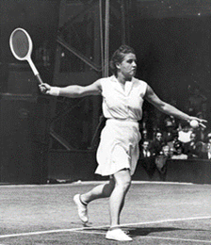

Actuaciones de la Subdirección General de Programas
-Tercer sector
-Creación cultural
- Lili Álvarez: Periodismo Deportivo
- Celia Amorós: Ensayo Feminista
- Mujeres y Territorio
PROGRAMAS Y TALLERES DE FORMACIÓN Y SENSIBILIZACIÓN
Premios y Subvenciones para impulsar el talento femenino
- Salud
- Alfabetización Digital
- Inserción sociolaboral y educativa
- Ecofeminismo
-Consejo de Participación de la Mujer
EVALUACIÓN Y SEGUIMIENTO DEL PLAN ESTRATÉGICO PARA LA IGUALDAD EFECTIVA DE MUJERES Y HOMBRES (PEIEMH)
-Fortalecimiento del Movimiento Asociativo
-Escuela Virtual de Igualdad

Slide 13



Subdirección General para el Emprendimiento, la Igualdad en la Empresa y la Negociación Colectiva de las Mujeres
Red Mujeres, talento y liderazgo
Talleres de sesgos inconscientes de género
Programa Talentia 360
Segregación vertical. Promoción profesional de las mujeres
Apoyo a sectores feminizados precarizados y programas de Inserción Socio-Laboral
Programas cooperativas agroalimentarias de España
@talentoyliderazgo
company/mujeres-talento-y-liderazgo

Slide 14
Asesoramiento
Acompañamiento
Creación y consolidación de empresas
Cursos de formación
Transferencia de conocimiento en I+D+i con perspectiva de género
Visibilización de buenas prácticas
Emprendimiento de base tecnológica
Creación de redes de emprendedoras y empresarias
Reconocimiento de logros de las mujeres que emprenden: Premios Escuela Emprendedora Juana Milán
Emprendimiento en el medio rural
Reconocimiento de los logros de las mujeres que emprenden: Premios Escuela Emprendedoras Juana Milán
Economía Feminista
Apoyo a asociaciones de mujeres del medio rural
Ayudas para la financiación de microcréditos
Mentorización
Elaboración del plan de empresa

Slide 15



Igualdad en la empresa
Distintivo
Red de empresas con distintivo
Servicio de asesoramiento
Link pdi@inmujeres.es
Negociación colectiva
Convocatoria de subvenciones organizaciones sindicales

Slide 16

MESA ASESORA POR LOS CUIDADOS
DOCUMENTO DE BASES POR LOS CUIDADOS
MAPA DE CUIDADOS

Slide 17







Relaciones Institucionales
INTERNACIONAL
Directivas de la UE Elaboración de informes y observaciones Grupo de Alto Nivel de Transversabilidad de Género (HLG)
Comisión Intergubernamental de Igualdad de Género (CIG) Elaboración de informes y aportaciones a proyectos Participación en conferencias, traducción y difusión
Comisión para la Condición Jurídica y Social de la Mujer (CSW) Beijing, IV Conferencia Mundial de la Mujer CEDAW, Mujeres Paz y Seguridad, Agenda 2030
Grupo Trabajo: Transversalidad de Género y Gobernanza. Estrategia sobre igualdad de género
Grupo de Trabajo de Género y Desarrollo del Consejo de Cooperación al Desarrollo
Red Iberoamericana de Mujeres Mediadoras (RIMM)
Informes periódicos

Slide 18
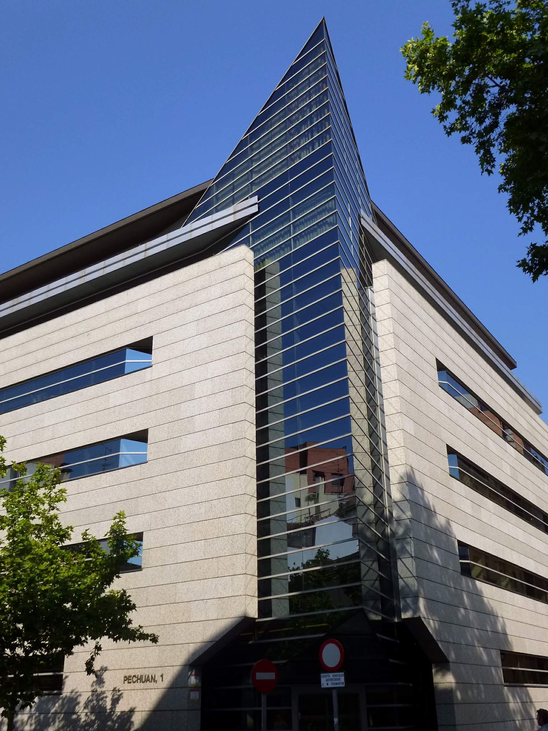
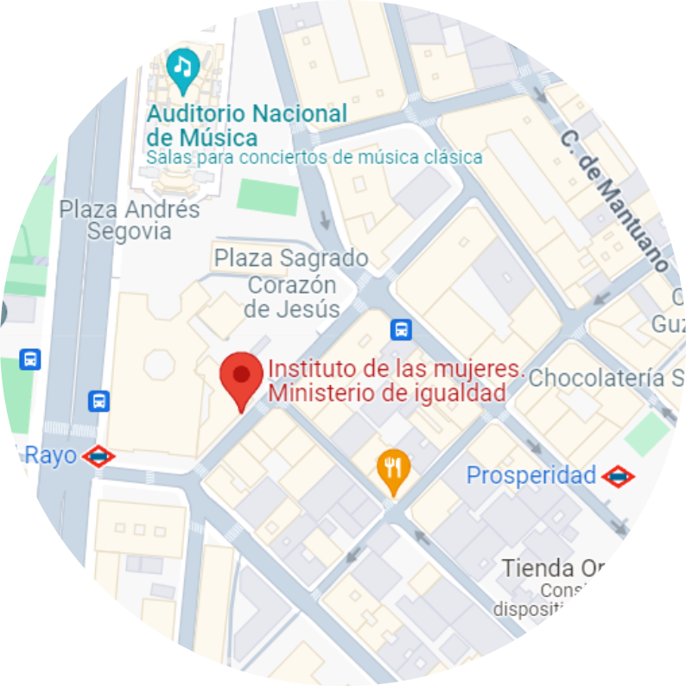
Contáctanos
Dónde estamos:
C/Pechuán, 1.
28002 Madrid
Teléfono: 914528500

